Slide 1
Математика
2 клас. Розділ 4. Додавання і віднімання двоцифрових чисел
Урок 46
Віднімання виду 40 - 3. Поділ трикутників на фігури двома відрізками.

Slide 2
Організація класу
Налаштування на урок
Всі сідайте тихо, діти,
Домовляймось не шуміти,
На уроці не дрімати,
А старанно працювати.
Які твої очікування на урок
Буде легко!
Відчую успіх!
Буде цікаво!
У мене все вийде!

Slide 3
План уроку
Усний рахунок
Поділ трикутників на фігури двома відрізками
Розв’язува-ння задач
Обчислення виразів на віднімання від круглого десятка

Slide 4
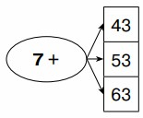
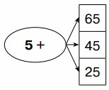
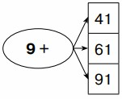
Усний рахунок
Назви круглі числа в межах 100. Запиши їх у порядку зменшення.
10
70
20
90
30
60
40
80
50
90
80
70
60
50
40
30
20
10
Склади вирази за схемою обчисли їх
50
70
50
60
50
70
70
30
100
Підручник.
Сторінка
61

Slide 5
За малюнком і записом поясни, як знайшли різницю 40 і 3
Увага!
Кількість десятків змінюється
40 – 3 =
(30 + 10) – 3 =
30 + (10 – 3) =
30 + 7 =
37
Підручник.
Сторінка
61
30 10

Slide 6
Обчисли 355
Запиши і обчисли вирази з дужками
(
)
(
)
(
)
Підручник.
Сторінка
61

Slide 7
Розв’яжи задачу 357
Прочитай задачу. Проаналізуй вираз до задачі. Запиши розв’язання окремими діями.
Було – ? д.
Пішли – 5 д. і 7 хл.
Залиш – 10 д.
Коли із ігрового майданчика додому пішло 5 дівчаток та 7 хлопчиків, то на ньому залишилося 10 дітей. Скільки дітей було на ігровому майданчику спочатку?
1) 7 + 5 =
12 (д.) – пішли.
(5 + 7) + 10
2) 12 + 10 =
22 (д.)
Відповідь: 22 дитини було спочатку.
Підручник.
Сторінка
62

Slide 8
Розглянь трикутники № 357
На скільки фігур поділено кожний трикутник двома відрізками? Назви ці фігури.
Підручник.
Сторінка
62

Slide 9
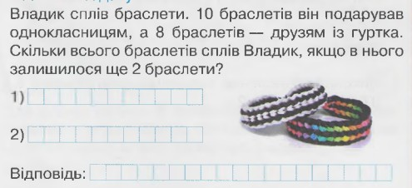
Робота в зошиті
1. Виконай віднімання, скориставшись схемою.
3. Розв’яжи задачу
4.* Опиши, що відбулося. Визнач, місткість якої посудини більша. Обведи цю посудину.
Сторінка
29

Slide 10
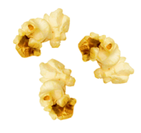
Рефлексія. Вправа «Попкорн»
У мене все вийшло!
Нічого не зрозумів!
Було важко!

